Slide 1
Элементы ритмодекламации и логоритмики в работе учителя-логопеда
Учитель-логопед МБДОУ д/с №19
Матюшина Элла Григорьевна

Slide 2
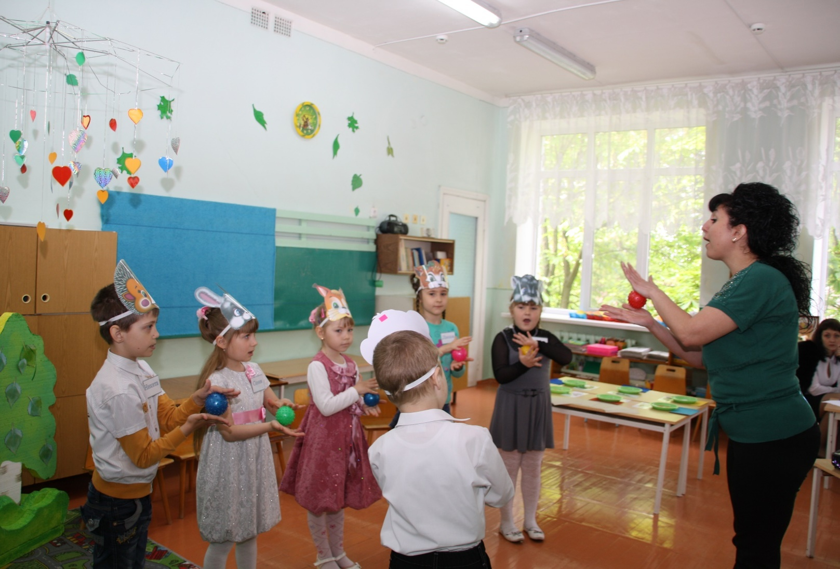
Ритмодекламация – синтез музыки, поэзии и ритма. Здесь текст не поется, а ритмично декламируется. Исполнение ритмодекламации отличается более четким произношением и утрированной интонацией. Именно благодаря ритмодекламации у ребят развивается координация слуха и голоса.

Slide 3
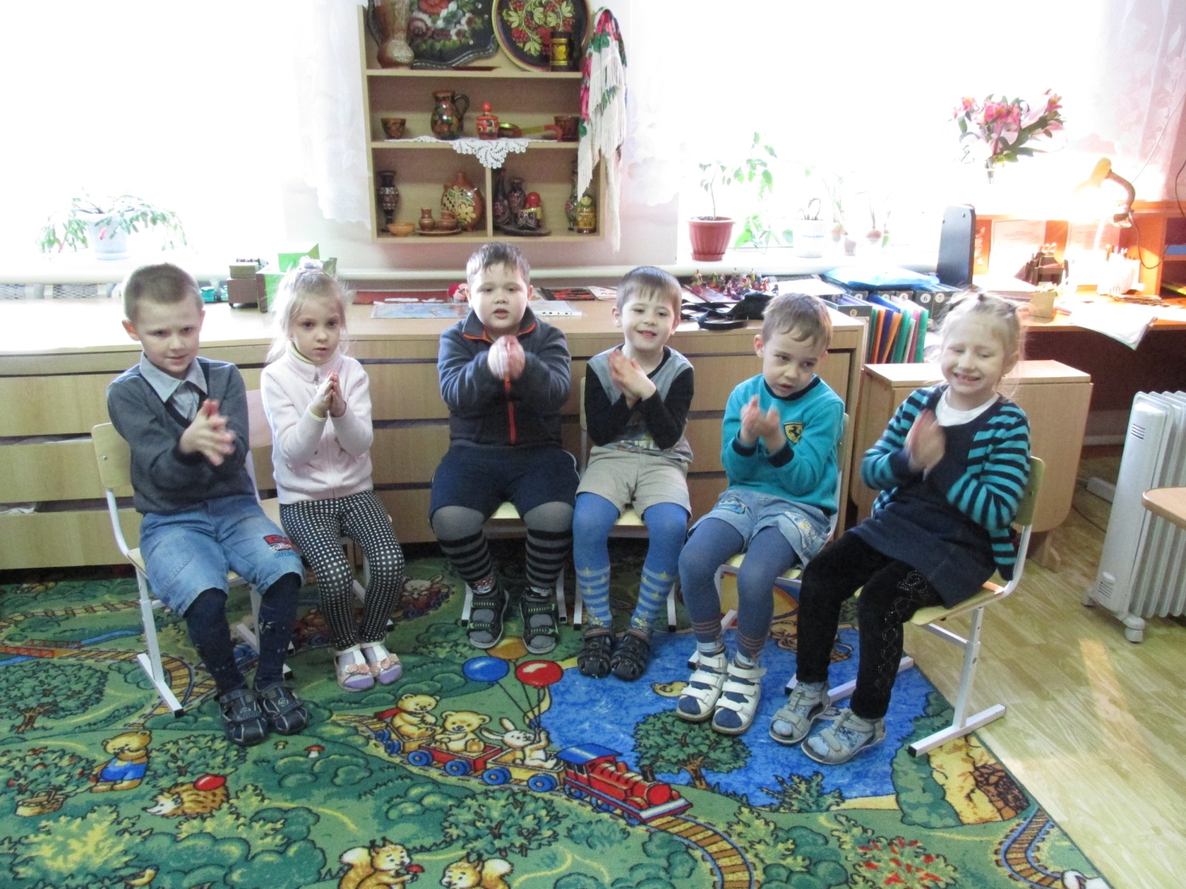
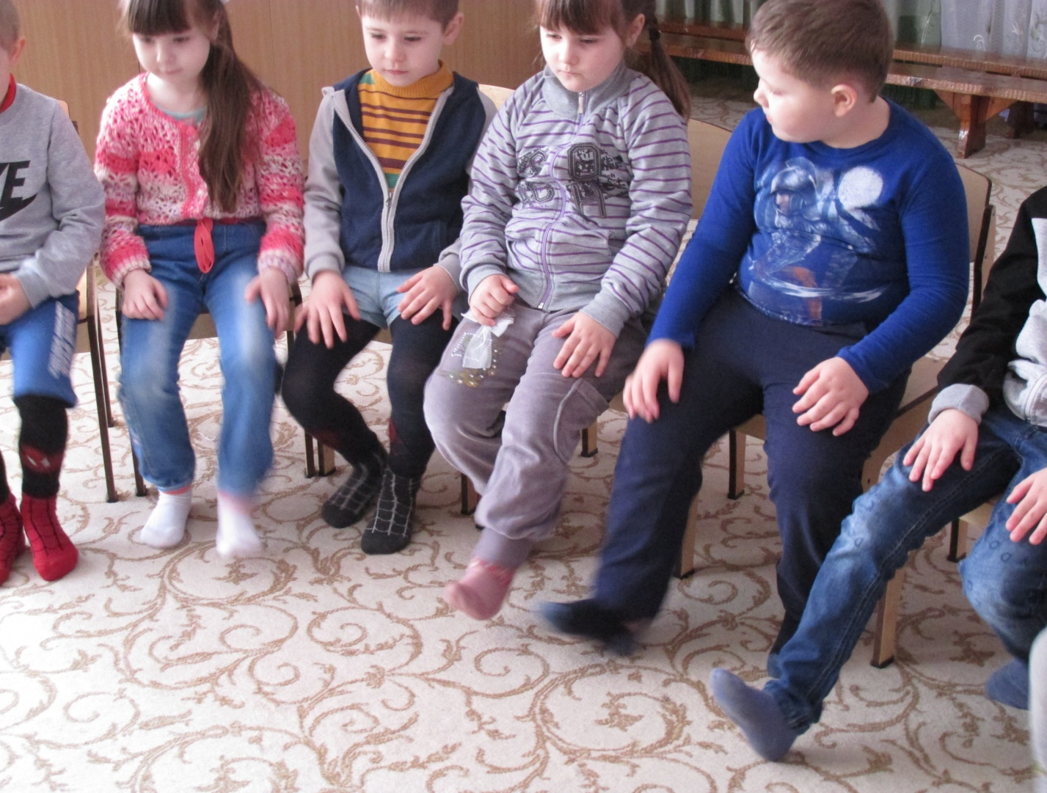

Slide 4
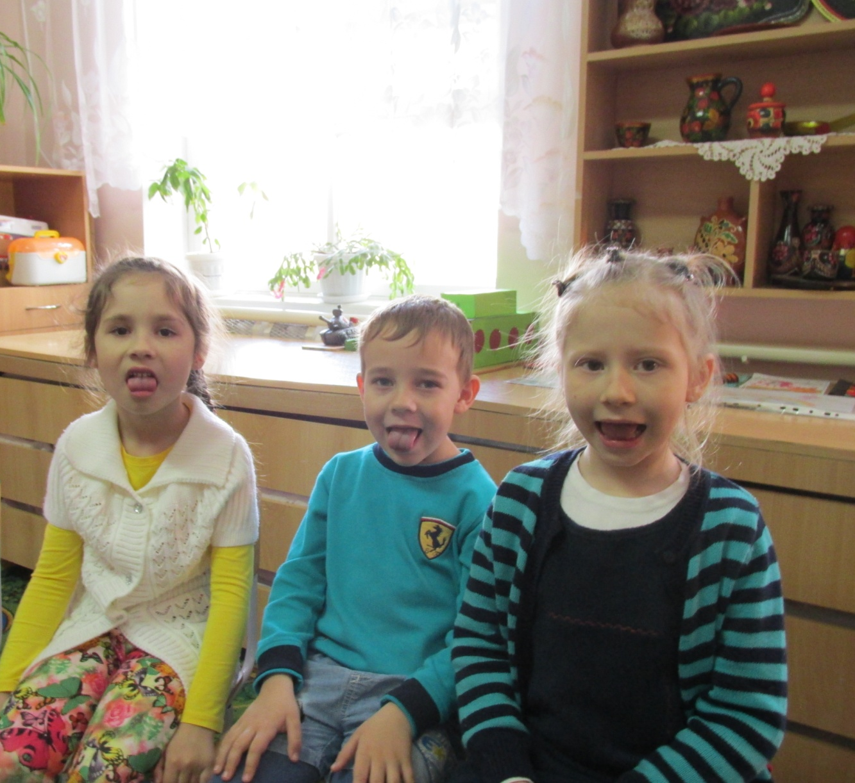
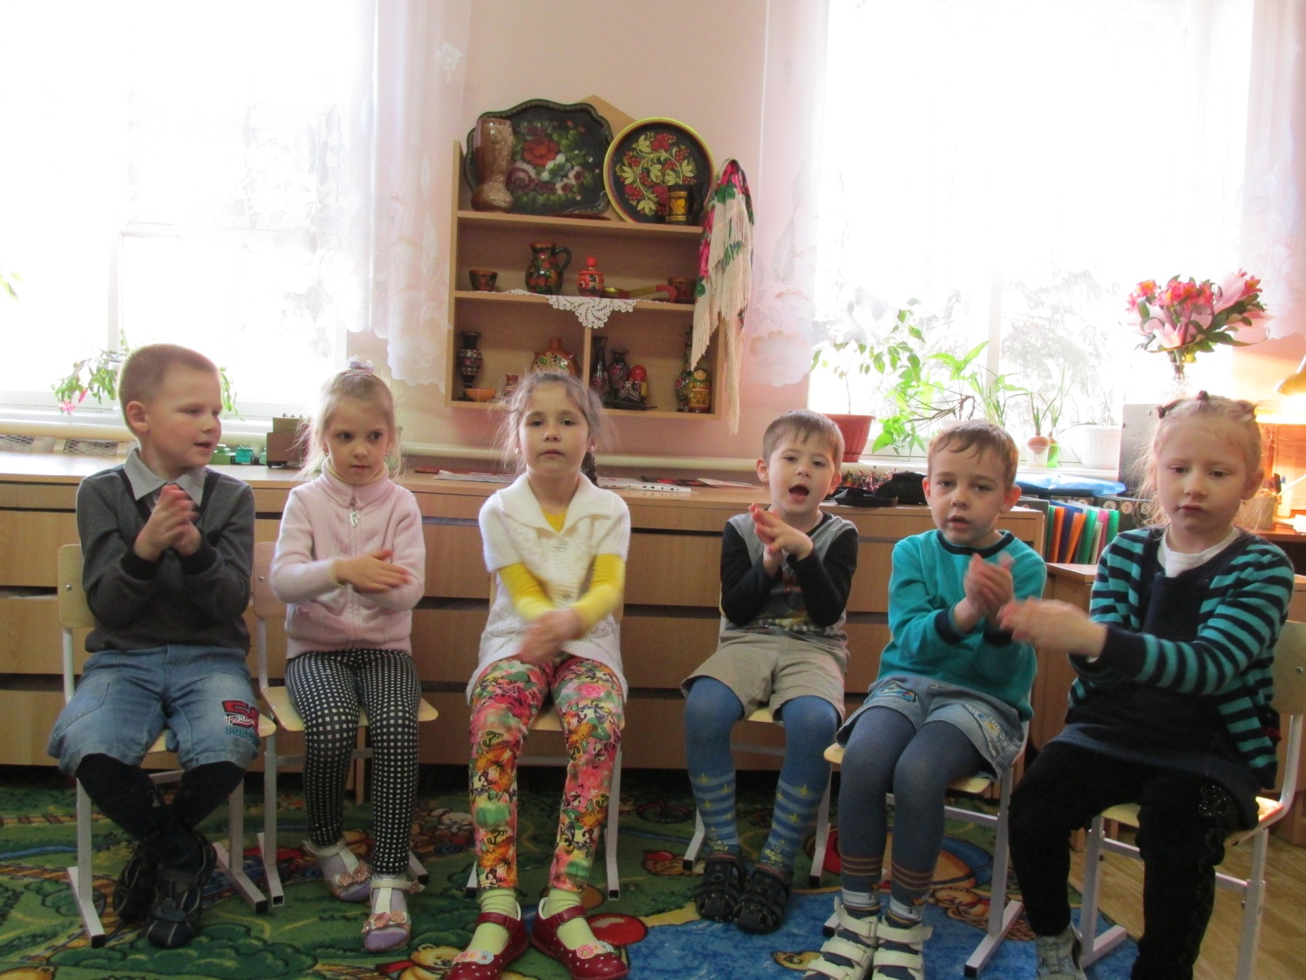

Slide 5
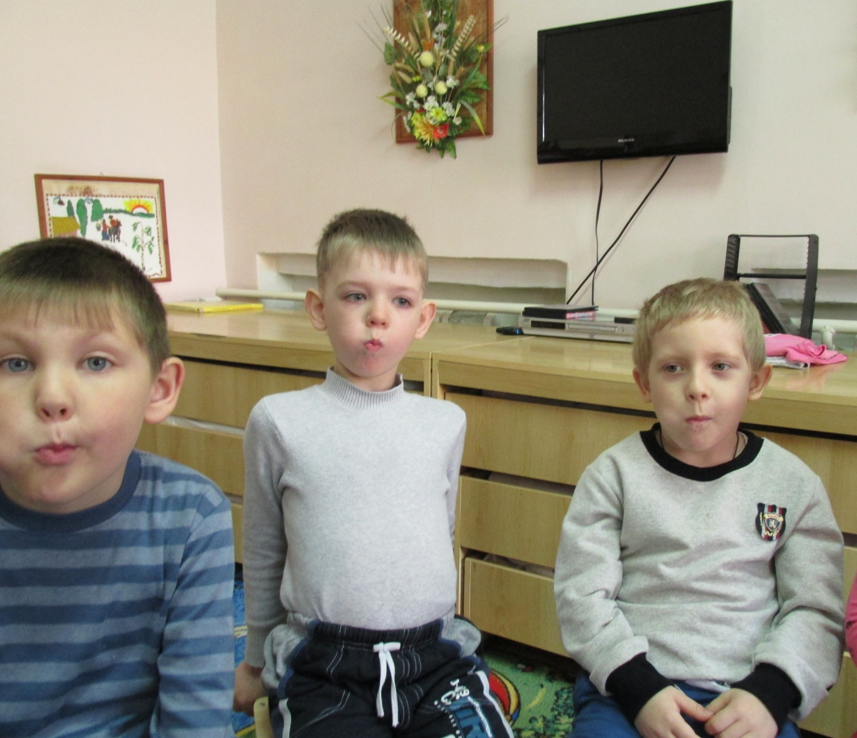
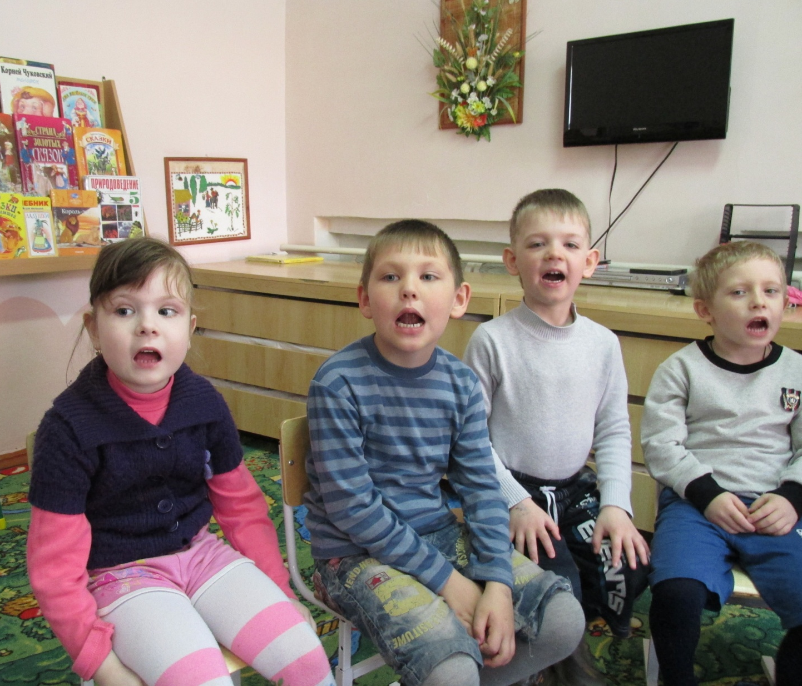

Slide 6
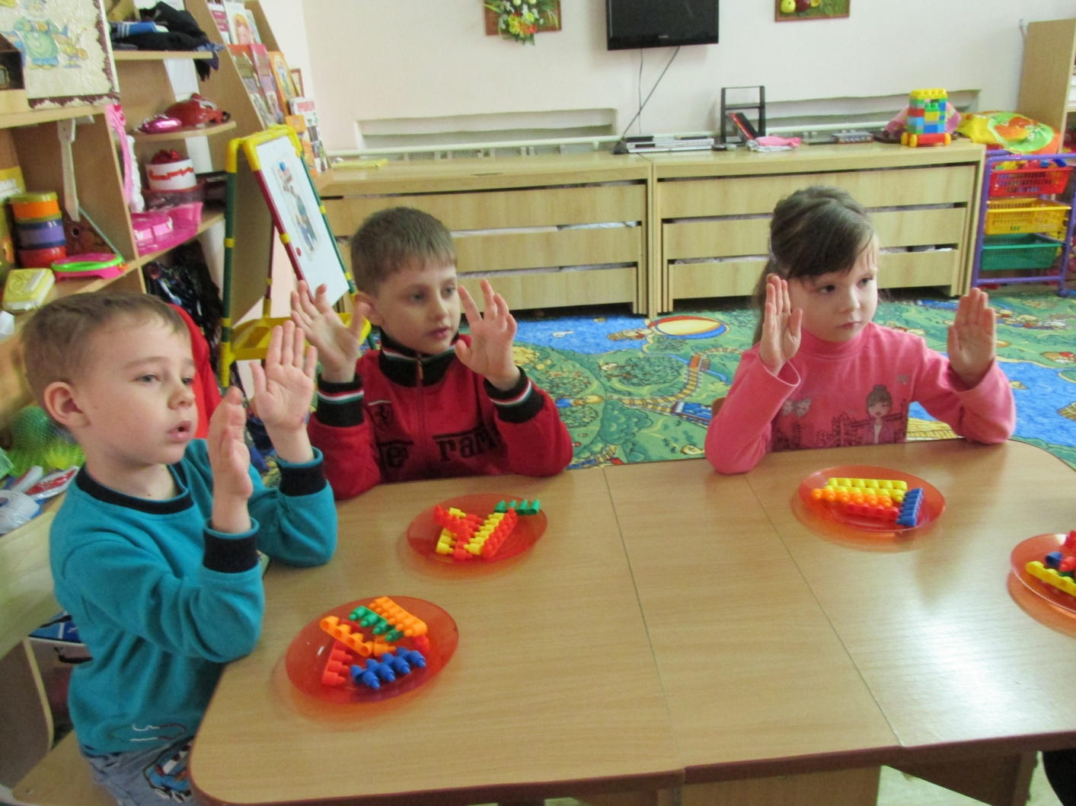
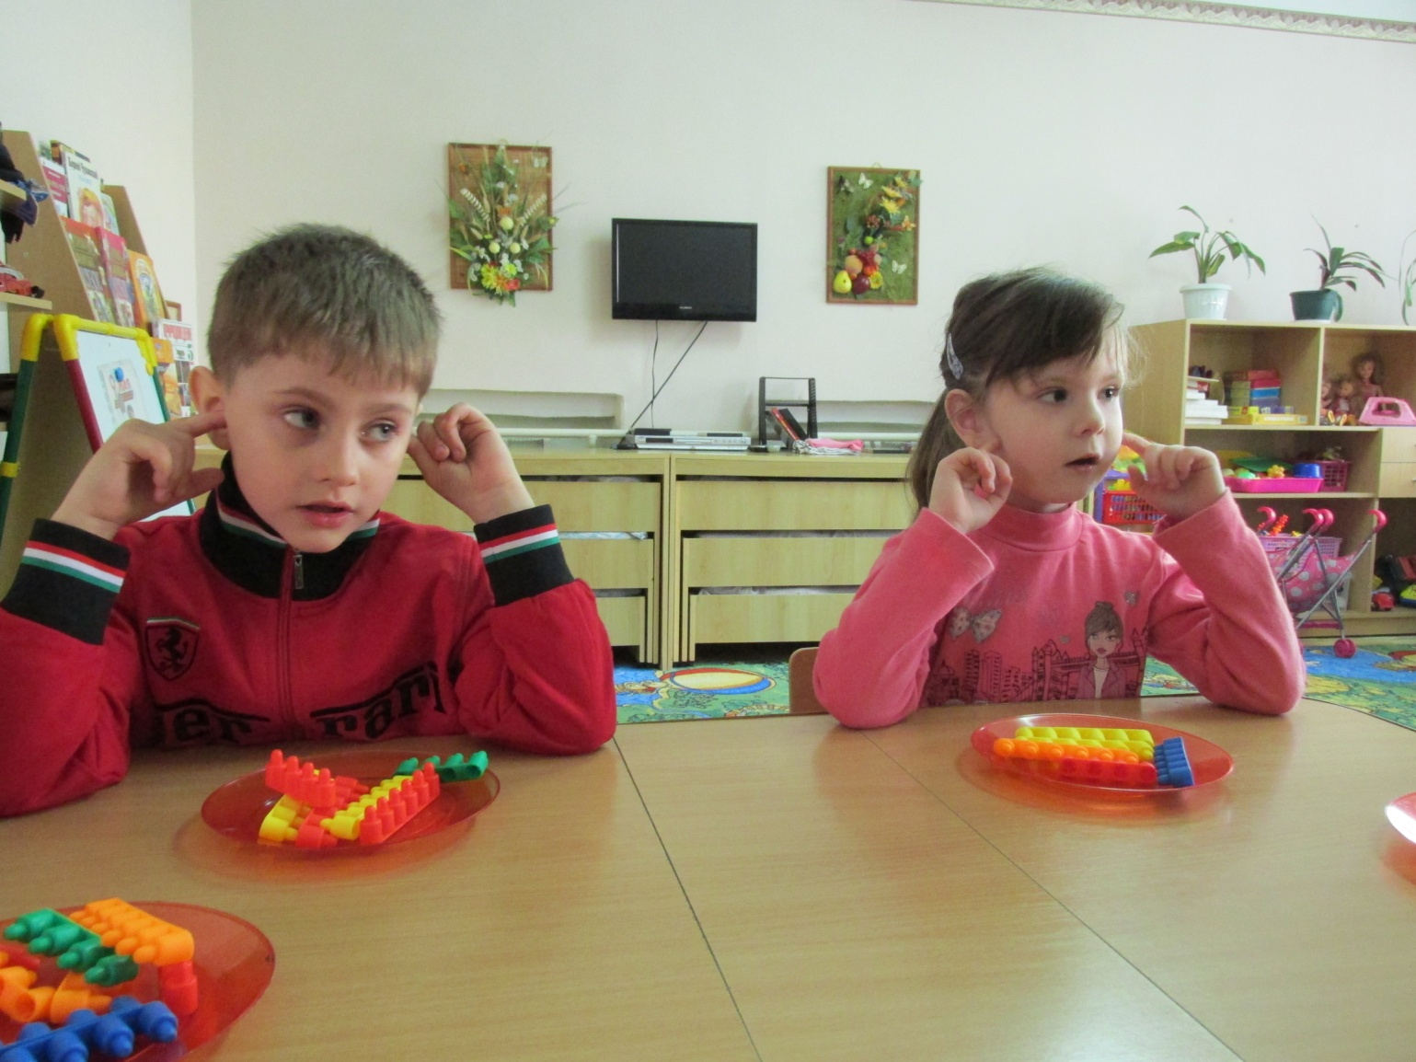

Slide 7
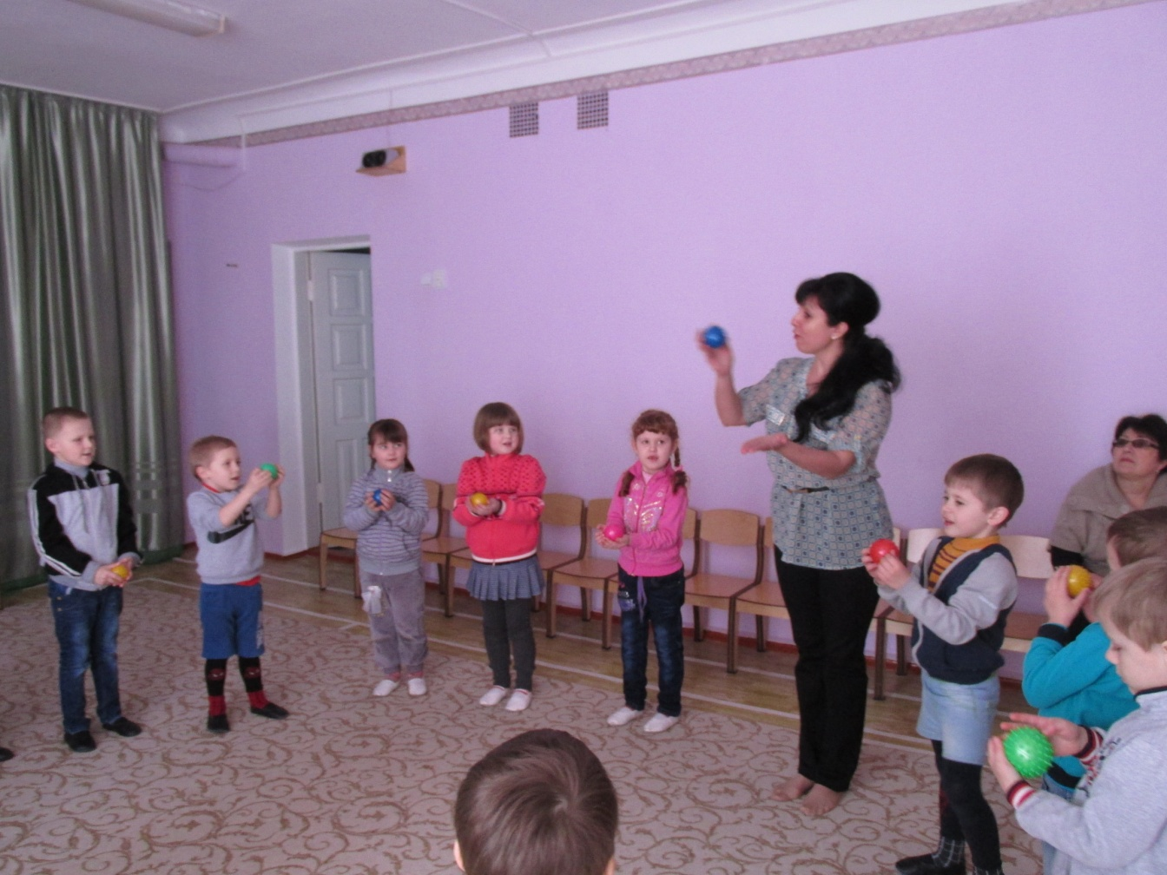
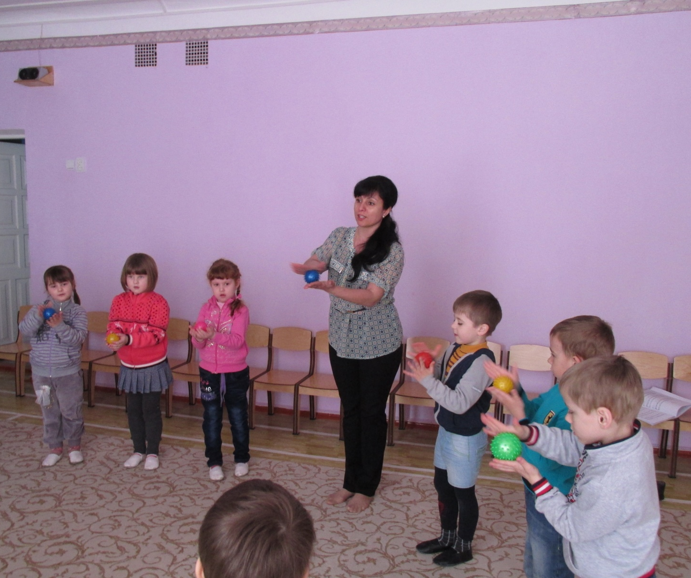
Звери и шишки

Slide 8
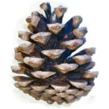
Звери и шишки
По дорожке звери шли
Шишки под сосной нашли,
В лапки звери шишки взяли
И немножко поиграли.
Вверх подбросили – поймали,
По ладошке покатали.
Вверх подбросили – поймали,
По ладошке покатали.
В лапки звери шишки взяли
И немного поиграли.
В лапки звери шишки взяли,
По животику катали.
Вверх подбросили – поймали,
И по ножке покатали.
Вверх подбросили – поймали,
И по ножке покатали.
Звери отдохнуть решили,
Шишки на головку положили.
На голове моей, друзья,
Шишечка лежит моя!
Шишки звери положили, К себе в домик поспешили, Завтра все придут опять Шишкой под сосной играть!

Slide 9
«Макарошки» Макароны понарошке назывались «макарошки». Макароны-макарошки раскатились по дорожке. Собралась большая рать Макарошки собирать: Мышка, кошка, пёс Тимошка, мушка Нюшка, Жук чернушка и какая-то лягушка. Да, но Мышке, да, но Кошке, Да, но глупому Тимошке, мушке Нюшке И Чернушке (так же как чужой лягушке) Макарошки не нужны, макарошки им смешны. И на вкус, и на слух, и на ощупь, и на нюх! Кошка любит только сало. Мышка ест довольно мало. Пес Тимошка любит суп. Мушкин вкус довольно груб. Утром, днем и к вечеру жук Чернушка ест кору. -Ну, а чем, - спросила Мушка, - Чем питается лягушка? А лягушка ей в ответ : - КВА. Приходите на обед! И ушла к себе в болото, За собой закрыв ворота.

Slide 10
Ритмодекламация с элементами театрализации.
Благодаря театрализованным играм, у детей развивается эмоциональная сфера, расширяется и обогащается опыт сотрудничества детей, как в реальных, так и
в воображаемых ситуациях.

Slide 11
Барашки и тучи
Барашки - кудряшки лежали на круче,
А рядом дрожали от сырости тучи,
Тру-ля, тру-ля, тру-ля…
По тропке полночной пришел пастушок,
Да песней не тех за собою увлек.
По тропке полночной пришел пастушок,
Да песней не тех за собой увлек.
Барашки остались на северном склоне,
А тучки бодались в овечьем загоне.
Барашки остались на северном склоне,
А тучки бодались в овечьем загоне
И блеяли так, что пастух-молодец
При свете костра их остриг, как овец.
Тру-ля, тру-ля, тру-ля……

Slide 12
Болтливые ноги
Говорить не могут ноги
Им положено молчать.
Ноги, могут по дороге
Друг за дружкою шагать.
Топать весело по снегу,
Мчат по пляжу босиком,
Могут прыгать, могут бегать,
А, устав, идти пешком.
Говорю я это маме,
Но она твердит опять:
-Перестань болтать ногами!
Сколько можно повторять?

Slide 13
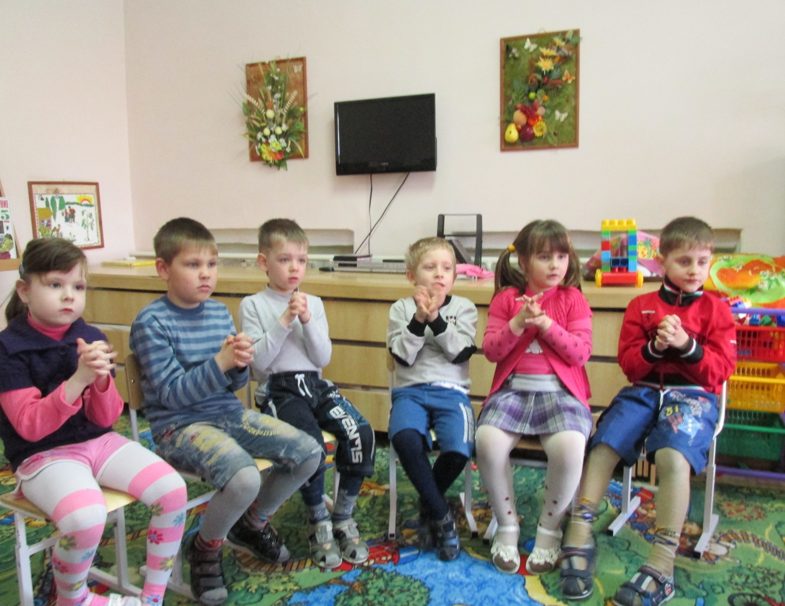
Логоритмика – одно из средств оздоровления речи. Прежде всего, это комплексная методика, включающая в себя средства логопедического, музыкально-ритмического и физического воспитания.
Логоритмика - это форма активной терапии, преодоление речевого и сопутствующих нарушений путем развития и коррекции неречевых и речевых психических функций и в конечном итоге адаптации человека к условиям внешней и внутренней среды. Основой логоритмики являются речь, музыка и движение.

Slide 14
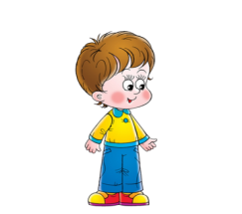
Чистоговорки на закрепление звуков.
Чистоговорка «Лʼ – Л»
Ул–ул–ул – ветер с моря дул.
---------------
Ли–ли–ли – на причал пришли.
----------------
Лю–лю–лю – лодку я куплю.
-----------------
Лу–лу–лу – я по морю поплыву.
------------------
Бли–бли–бли – ходят в море корабли.
--------------------
Ла–ла–ла – лодка тоже поплыла.
-------------

Slide 15
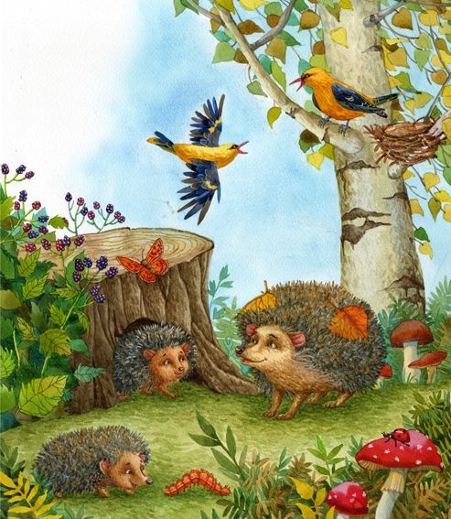
Чистоговорка «Ж»
Жа-жа-жа – ежата у ежа.
---------------
Жу-жу-жу – ужи пришли к ежу.
----------------
Жи-жи-жи – ежат нам покажи.
-----------------
Жу-жу-жу – я с ужами не дружу.
------------------
Жа-жа-жа – ужи уходят от ежа.
--------------------
Же-же-же – домой пора уже.
-----------------

Slide 16
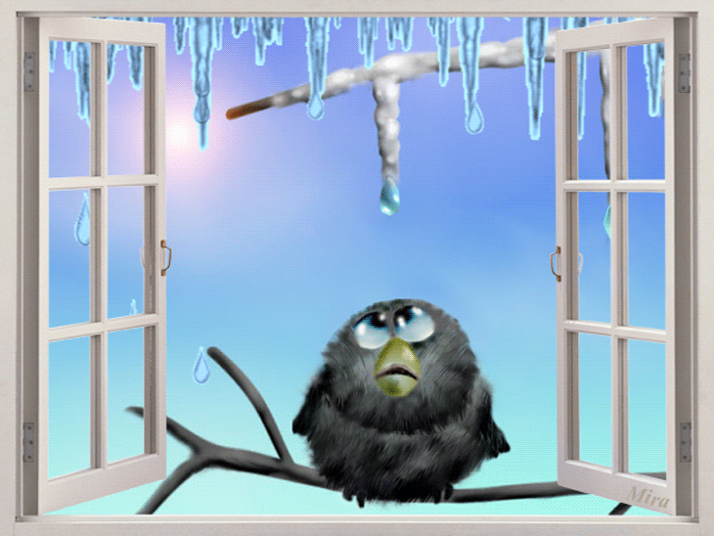
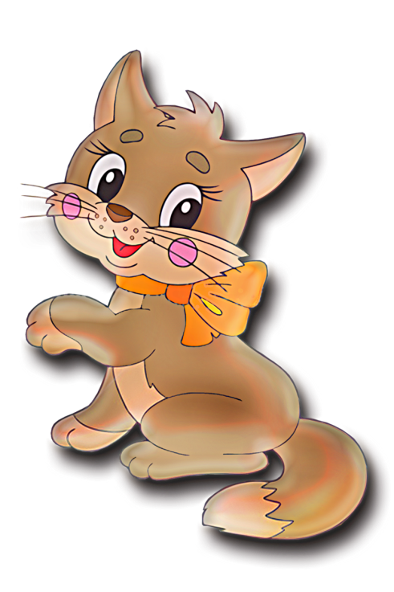
Весна
Звонко с крыши капли скачут.
Кап! Кап! Кап!
Под окном сосульки плачут.
Кап! Кап! Кап!
Скачут капли мне в ладошку.
Кап! Кап! Кап!
И на бабушкину кошку.
Кап! Кап! Кап!
На ступеньки, на перила.
Кап! Кап! Кап!
Кошка даже рот открыла.
Кап! Кап! Кап!
Звонко капли скачут с крыши.
Кап! Кап! Кап!
К нам весна идет, мы слышим.
Кап! Кап! Кап!

Slide 17
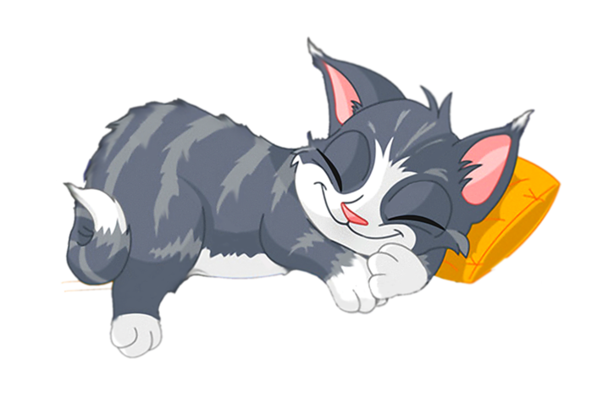
Артикуляционная гимнастика «Кошка Мурка».
Проснувшись, с утра, кошка
«Кошечка»
Мурка, открыла окошко.
«Окошко»
Почистила зубки немножко
«Чистим зубы»
И стала тесто месить на блины.
«Месим тесто»
Блины получились вкусны.
«Блинчик»
Молока полакала из чашки,
«Лакаем», «Чашка»
А после погрызла орешки,
«Орешки»
И решила пойти во двор,
Попрыгать через забор.
«Заборчик»
Возле забора мышка бежала.
Кошка, ту мышку быстро поймала.
«Поймай мышку»
И на качелях кататься стала
«Качели»
В дали лошадку она увидала.
«Лошадка»
И предложила лошадке играть,
Шары разноцветные надувать.
«Шарики»
На барабане марш отбивать
«Барабанщик»
И на гармошке задорно играть.
«Гармошка»
В ворота голы забивать.
«Загони мяч в ворота»
Время быстро бежало
«Часики»
Лошадка домой поскакала,
«Лошадка»
А кошка домой воротилась,
«Кошечка»
Она расчесалась,
«Расчешем киску»
Умылась
«Облизаться»
И отдохнуть на диван примостилась.
«Закрыли ротик»

Slide 18
В результате этой работы реализуются следующие задачи:
Уточнение артикуляции, развитие фонематического восприятия, расширение лексического запаса, развитие слухового внимания и двигательной памяти, совершенствование общей и мелкой моторики, выработка четких, координированных движений во взаимосвязи с речью, развитие мелодико-интонационных и просодических компонентов, творческой фантазии и воображения.

Slide 19
Спасибо за внимание.

